Slide 1
MÉTRICAS DE SOFTWARE
Antonio Carlos Tonini
Maio / 2004
Modificado por Pietro

Slide 2

AGENDA
PARTE I
Tipos de métricas
Métricas para o recurso tempo
Métricas para o recurso custos
Métricas para o recurso pessoas
Métricas para o produto

Slide 3
AGENDA
PARTE II
Métricas para o cliente
Métricas para o processo
Métricas para a gestão
Modelos da Qualidade
Finalizando....

Slide 4





Possibilidades
Métricas possíveis no desenvolvimento de sistemas
Recursos
Produtos (software)
Clientes
Processo
Gestão
Como estão sendo utilizados os recursos disponíveis
Quanto mede e como está a qualidade dos produtos de software
Como está sendo recebido e percebido os trabalhos e os produtos
Como estão sendo realizados os trabalhos de desenvolvimento de software
Como está sendo feio a gestão do contexto de TI

Slide 5
Tipos de métricas
Recursos
Produtos (software)
Clientes
Processo
Gestão
Quantitativa Qualitativa
Métricas primárias Métricas secundárias
Produtividade Qualidade
Direta Indireta

Slide 6
Tipos de métricas
Recursos
Produtos (software)
Clientes
Processo
Gestão

Slide 7

Tipos de métricas
Tempo
Pessoas
Custo
Recursos

Slide 8
Métricas para o tempo
Natureza do tempo:
volatilidade, incontrolabilidade, perecibilidade
Definição da unidade de medida:
normalmente HORAS
Distribuição do tempo:

Slide 9
Métricas para o tempo
Tempo dedicado ao projeto, produzindo alguma funcionalidade
Tempo total aplicado ao projeto
Tempo total aplicado ao(s) projeto(s)
Tempo perdido ou utilizado para outras atividades
Tempo de estudo, preparação, dedicação indireta ao projeto
Tempo dedicado para inovações e novas funcionalidades
Tempo dedicado para ajustes ou modificações do usuário
Tempo dedicado para ajustes e acertos devido a erros

Slide 10


Métricas para o tempo
Métricas primárias:
Quantidade de tempo (...) para fazer (...)
Base dos time-sheets
O objetivo não é medir as pessoas, mas medir o tempo utilizado para realizar as atividades

Slide 11
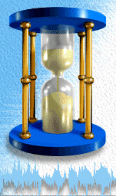
Métricas para o tempo
Métricas secundárias:
Duração = Σ tempos das atividades
Prazo = Calendário + duração
Critério do “empurrar”
determinante: processo precedente
Data de início + duração quando é o término ?
Critério do “puxar”
determinante: processo dependente
Data de fim – duração quando é o início ?

Slide 12
Métricas para o tempo
Métricas secundárias (continuação):
Horas produtivas
Taxa de Produtividade =-------------------
Total de Horas disponibilizadas
Esforço = quantidade total de horas/homem (???) para fazer uma determinada quantidade de trabalho
Quantidade de trabalho
Produtividade =--------------------
Esforço
Produtivas ou totais ?
Métrica do produto

Slide 13

Métricas para o tempo
Métricas secundárias (continuação):
Distribuição % do tempo por atividade
Tempo parado
Taxa de ociosidade = -------------------------
Tempo disponibilizado
Tempo aplicado
Taxa de ocupação operacional = -------------------------
Tempo disponibilizado
Tempo improdutivo
Taxa de espera = -------------------------
Tempo produtivo
Tempo produtivo
Taxa de eficiência produtiva = -------------------------
Total disponibilizado

Slide 14
Métricas para o tempo
Métricas secundárias (continuação):
Rendimento produtivo = Eficiência produtiva x qt.projetos
executados
Tempo de retrabalho
Taxa de tempo de retrabalho = --------------------------
Tempo produtivo

Slide 15

Métricas para o custo
Identificar quanto implica monetariamente:
Custo direto devido a realização de cada uma das atividades
Custos indiretos das demais desembolsos
O valor mais significativo é a mão-de-obra direta empregada:
CUSTO = f (esforço)
(software é o resultado da interação intelectual de pessoas – Tom DeMarco, 1977)

Slide 16
Métricas para o custo
Comportamento do custo da mão-de-obra
Variação:

Slide 17

Métricas para custo
Custos indiretos envolvidos:
estrutura da área de TI:
recursos computacionais, equipamentos
treinamento,
assessoria, consultoria, auditoria
materiais de consumo
estrutura da empresa:
utilidades
administração
instalação
estrutura do atendimento do projeto:
Locomoção, estadia
seguros, eventuais e imprevistos
qualidade e da falta da qualidade:
falhas internas e externas,
avaliação da qualidade e prevenção

Slide 18
Métricas para custo
Comportamento dos custos:
quanto à variação e o gerenciamento
Critérios de absorção no(s) projeto(s):
Nenhuma absorção (normalmente para projetos internos)
Absorção total ou parcial em função de algum parâmetro (tamanho do projeto)
Variação:
Gerenciamento:

Slide 19
Métricas para custo
Apontamento dos custos diretos:
Através da valorização do time-sheet
Estipular o período de tabulação: período, conclusão de fase etc.
Apontamento dos custos indiretos:
Sistematização: contabilização por centro de custo, por projeto etc.
Estipular o período de tabulação: período, conclusão de fase etc.

Slide 20


Métricas para custo
Métricas primárias:
Custo total do projeto
Custo por fase do projeto e por tipo de custo
Custos imprevistos
Custos de ociosidade
Custos de retrabalho
Custo de modificações
Métricas secundárias:
Custo do projeto por unidade de tamanho do projeto
Curva de variação de custos
Custos reais x orçados x replanejados
Redistribuição dos custos

Slide 21
Métricas para custo
Valor do trabalho efetuado: análise do trabalho efetuado e comparação com o valor orçado e o realizado.
Motivo: síndrome dos 90% - os primeiros 90% do trabalho consomem 90% do tempo disponível e os últimos 10 % consomem outros 90%.
Comparação do valor do trabalho feito (VTF) vs:
Valor do trabalho feito (VTF) = custo planejado (CP) x % do trabalho
feito (PTF)
.
Custo Realizado (CR) → mostra a intensidade da ultrapassagem do orçamento inicial.
Custo Planejado (CP) → mostra a velocidade de projeto

Slide 22

Métricas para custo
Proporção do custo realizado : permite analisar o grau de controle financeiro do projeto face ao orçamento
custo realizado (CR)
proporção de custo realizado (PCR) = ----------------------------------------
custo planejado (CP)
Análise do PCR
Mostra se os gastos estão sob controle ou se o orçamento inicial está sendo ultrapassado:
Se PCR > 1 → o orçamento está sendo ultrapassado
- Se PCR < 1 → o projeto está ainda sob controle;

Slide 23


Métricas para custo
Proporção do custo do trabalho realizado : permite analisar a tendência de controle ou perda de controle
custo realizado (CR)
proporção de custo do trabalho realizado (PCTR) = ----------------------------------------
valor do trabalho realizado (VTE)
Análise do PCTR
Mostra a tendencia:
Se PCR > 1 → a tendência é não respeitar o orçamento
- Se PCR < 1 → a tendência é permanecer dentro dos limites;

Slide 24
Métricas para custo
Um projeto foi planejado para ter 10 atividades, com duração prevista de 1 mês cada, a um custo unitário de $ 10. Após 4 meses, apurou-se que somente 3 atividades tinham sido realizadas a um custo unitário de $ 15. Conclusões ?
CP (Custo Planejado) = 4 meses x $ 10 = $ 40
CR (Custo Real) = 4 meses x $ 15 = $ 45
PTF (Percentual de Trabalho Feito) = 3 atividades de um total de 4 atividades = 75 %
VTF (Valor do Trabalho Feito) = PFT x CP = 75 % x $ 40 = $ 30
CR 45 CR 45
PCTR = ------ = ----- = 1,5 PCR = ----- = ---- = 1,12
VTF 30 CP 40

Slide 25

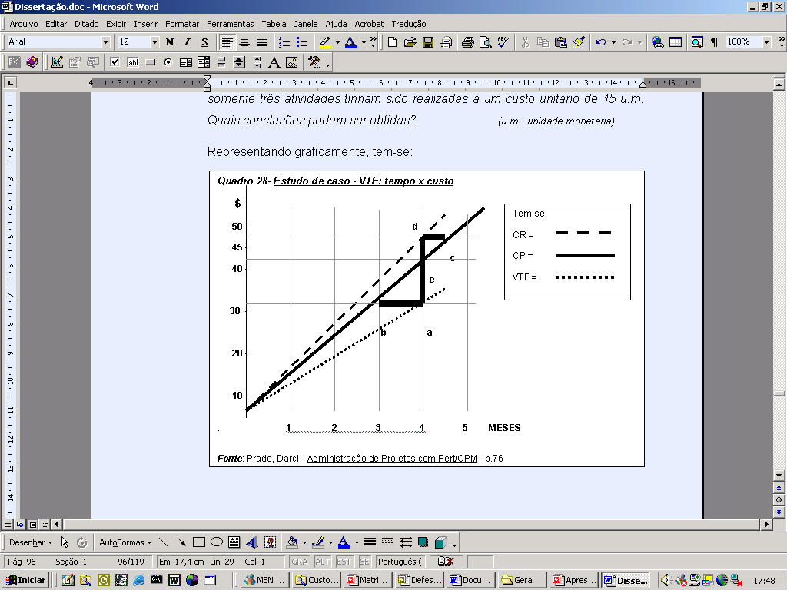
Métricas para custo
Acompanhamento Físico
ab (1 mês) → atraso na execução do projeto (após 4 meses se realizou uma quantidade de trabalho planejada para 3 meses).
Acompanhamento Financeiro:
ad = $ 15 → excesso de dinheiro gasto para a quantidade de trabalho
de = $ 5 → excesso de dinheiro gasto para aquele período;
dc = 0,5 $/mês → custo real que só deveria ter sido gasto meio mês após a data do levantamento de dados.
PCTR = 1,5 → tendência forte de perda de controle
PCR = 1,2 → orçamento ultrapassado

Slide 26


Métricas para as pessoas
O objetivo:
é evidenciar a situação presente e a tendência dos recursos pessoais
Tendência:
rotular pessoas x problemas

Slide 27
Métricas para as pessoas
Métricas primárias :
Diversidade de conhecimentos
técnicos, metodológicos e gerenciais
Profundidade dos conhecimentos
Quantidade de detalhes conhecidos
Aplicação dos conhecimentos
Quantidade de problemas entregues x resolvidos
Complexidade de problemas
Tempo de resolução
Ocupação – lotação do tempo disponível

Slide 28

Métricas para as pessoas
Métricas secundárias :
Capacidade para resolver problemas
Índice de assertividade na solução de problemas
Capacidade para receber conhecimentos
Capacidade para transmitir soluções
Índice de presença
Índice de disponibilidade / ociosidade

Slide 29
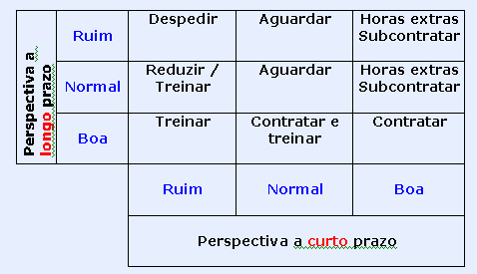
Métricas para as pessoas

Slide 30
Tipos de métricas
Recursos
Produtos (software)
Clientes
Processo
Gestão

Slide 31
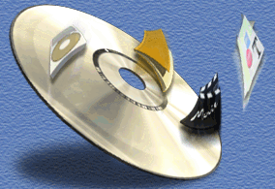
Métricas para o Produto
Métricas primárias funcionais (diretas):
Tamanho do software
pronto (acervo)
a ser desenvolvido (estimativa)
a ser modificado (rearranjo do conteúdo)
Quantidade de defeitos:
por origem ou por complexidade
Complexidade do software
Exigência de algum padrão de complexidade
Idade do software
Quantidade manutenções
Quantidade de usuários
Quantidade de versões ativas
Acesso e segurança
Tamanho do acervo (físico e econômico)

Slide 32

Métricas para o Produto
Métricas primárias não funcionais:
Qualidade do produto
pronto (acervo)
a ser desenvolvido (estimativa)
a ser modificado (rearranjo do conteúdo)
Utilidade do produto:
confiabilidade
completeza
consistência
Robusteza (tolerância a falhas)
Usabilidade do produto
facilidade de uso (legibilidade)
eficiência do uso
inteligilibilidade / compreensibilidade
agradabilidade (interface homem-máquina)

Slide 33

Métricas para o Produto
Métricas secundárias:
Qualidade do produto
Estimativa de durabilidade
Comportamento dos defeitos
Taxa de inovação: novas funcionalidades

Slide 34
Métricas para o Produto
Medir a quantidade de funcionalidades incluídas em um software → tamanho do produto
Métodos mais utilizados:
Linhas de código - lines of code (Kloc)
Análise de Pontos de função (APF)
Constructive Cost Model (COCOMO)
Metodologias ágeis
Pontos de casos de uso

Slide 35

Métricas para o Produto
Linhas de código - K lines of code (Kloc)
Criada na década de 70
Tem por base a quantidade linhas do código fonte de todos os programas de um sistema.
Apresenta alta correlação com o tempo de desenvolvimento
Pré-requisitos:
Estabilidade do ambiente em termos de linguagem utilizada
Estabilidade da capacidade da equipe de desenvolvimento
Estabilidade dos procedimentos de programação quanto à arquitetura dos códigos
Derivação pelo APF (tabela de Albrecht e Capers Jones)

Slide 36

Métricas para o Produto
Análise de pontos de função (APF)
Criado em 1979 por Allan J. Albrecht (IBM)
Padrão internacional:
Parte 1 → ISO/IEC 14143-1:1998 (jun, 1998)
Parte 2 → em votação como Commitee Draft (CD)
Partes 3,4 e 5 → em votação como relatórios técnicos
Padrão ISO/IEC 20296
Medir a quantidade de funcionalidades sob o ponto de vista do usuário
Permite calcular:
Estimativa
Acervo
Modificações de projetos
Independência do ambiente computacional
Críticas quanto aos 14 fatores de ajuste

Slide 37
Métricas para o Produto
Constructive Cost Model - COCOMO
Criada por Berry Bohem em 1981
É utilizada para estimar esforço, prazo e tamanho da equipe
3 métodos de cálculo:
Orgânico – mais simples, pequenos projetos desenvolvidos “in house”, equipes pequenas e estáveis)
Intermediário – considera fatores de complexidade do ambiente, da linguagem e da capacidade da equipe
Detalhado – variação do método intermediário, possibilitando extender os cálculos para os subsistemas, módulos e rotinas
Crítica: tabelas de pesificação

Slide 38
Métricas para o Produto
Metodologias Ágeis
Criada no contexto das metodologias ágeis:
XP (eXtreme Programming)
FDD (Feature Driven Development)
Orientada para estimativas: simples, flexíveis e quase anárquicas
Tamanho das estórias ← experiências do time
Quanto tempo eu levei no passado para implementar algo como isso?
Soma destas estimativas → duração da iteração.
Crítica: experiência empírica
Ponto positivo: uso → melhora as estimativas

Slide 39
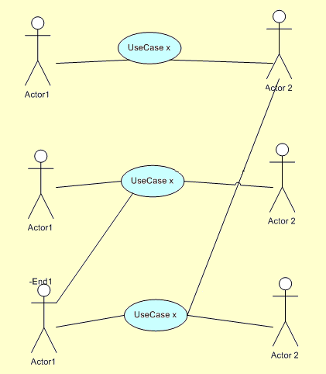
Métricas para o Produto
Pontos de caso de uso
Criado em 1993 por Gustav Karner da Objectory AB (depois Rational)
Dificuldades:
inexistência de padronização dos formatos, nas especificações e formalização dos casos de uso.
representar a visão que um ator têm de um sistema, principalmente quando um sistema tem estados diferentes
complexidade intrínseca do desenvolvimento
Utilizado para estimativas do esforço e tamanho da equipe
Contagem dos atores e dos casos de uso
Os fatores ambientais consideram apenas a relação desenvolvedor x ambiente

Slide 40
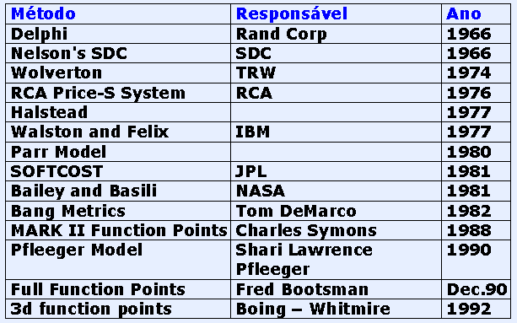
Outros métodos para tamanho de software

Slide 41
Métricas para software

